Slide 1

Муниципальное бюджетное общеобразовательное учреждение «Апастовская средняя общеобразовательная школа с углубленным изучением отдельных предметов»
Апастовского муниципального района Республики Татарстан
Паспорт воспитательной практики
«ДОБРЫЕ РУКИ, ГОРЯЧИЕ СЕРДЦА»
Учитель русского языка,
классный руководитель 10 класса:
Закирова Айсылу Юнусовна

Slide 2
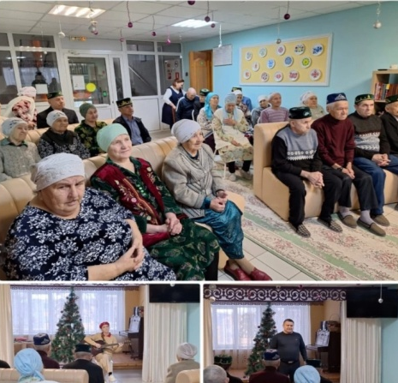
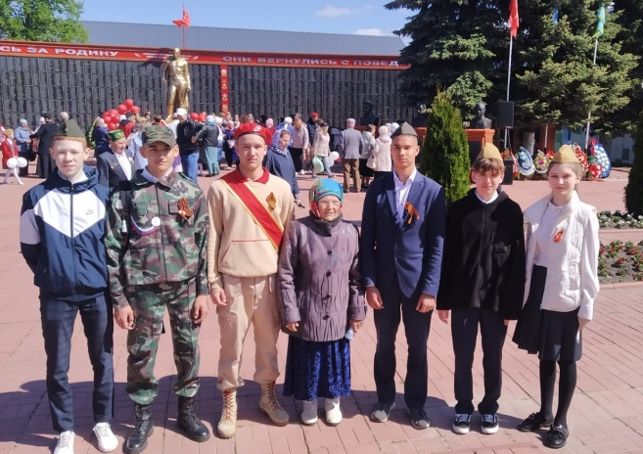
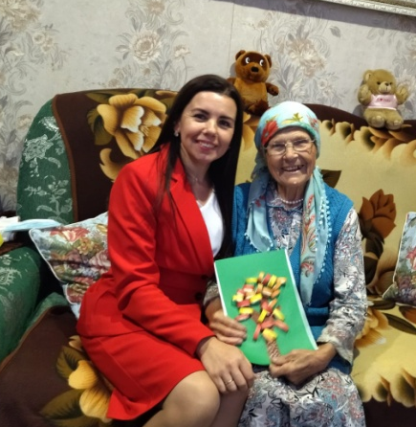
Актуальность воспитательной практики тимуровского движения - помогать всем, кто нуждается в помощи. Ветераны Великой Отечественной войны, педагогического труда и пожилые люди должны почувствовать, что вокруг живут люди, по зову души и сердца способные разделить их проблемы и заботы, подарить им надежду. Не следует забывать, что мир состоит не только из радости: в ней, увы, муки и страдания старости и одиночества. Тимуровцы должны помогать тем, кто в этом нуждается.
Цель воспитательной практики:
Развитие этических чувств, доброжелательности и эмоционально-нравственной отзывчивости .
Задачи:
- развивать индивидуальные качества ребят через различные формы;
развивать инициативу и творчество ребят в процессе коллективных дел;
нести радость людям, не быть равнодушными, все делать не напоказ, а от чистого сердца, улучшать окружающую жизнь

Slide 3
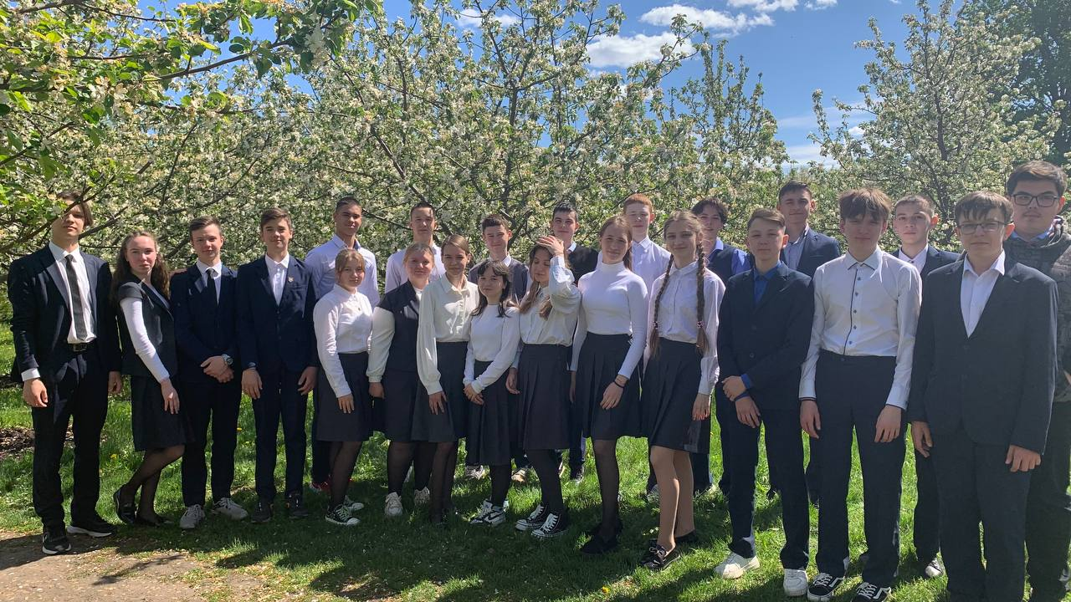
Целевая аудитория: 15 -16 лет, юноши и девушки
Формы и методы реализация:
Оказание помощи ветеранам войны и труда
Беседы, диспуты, круглые столы
Встречи
Просмотр фильмов
Экскурсии, походы
Оказание помощи на дому

Slide 4
План-график реализации воспитательной практики
«Добрые руки, горячие сердца» (Диаграмма Ганта)
SWOT-анализ воспитательной практики
«Добрые руки – горячие сердца»
№ | Наименование этапа | Длитель ность | Временные рамки проекта (может указываться в днях, месяцах)
 |  |  | Период 1 30.08 -15.09 | Период 2 25.09- 28.09 | Период 3 01.10- 04.10 | Период 4 10.02- 13.02 | Период 5 15.04- 18.04 | Период 6 01.05- 10.05 | Период 7 01.09- 30.05
1 | Разработка плана программы курса«Добрые руки, горячие сердца» | 2 недели
2 | Согласованиепрограммы курса«Добрые руки, горячие сердца» с волонтерскими организациями пгт.Апастово | 3дня
4 | Разработка программы курса «Добрые руки, горячие сердца» | Ежемесячно
5 | Подведение итогов работы. | Ежемесячно
Внутренние факторы | Внешние факторы
Сильные стороны | Возможности
1. Отношения: «ребенок -сверстники». 2. Педагог является равноправным партнером. 3.Дети самостоятельны и инициативны. | 1. Дети помогают друг другу, а также контролируют друг друга. 2.Общение детей происходит внутри микрогруппы и между микрогруппами
Слабые стороны | Угрозы (риски)
1.Слабые стороны не выявлены. | 1. Трудности в общении со сверстниками или взрослыми, неумение вступать в контакт 2. Отсутствие спроса в виду запрета на проведение открытых мероприятий.

Slide 5
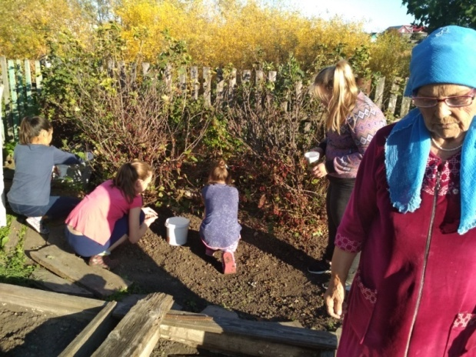
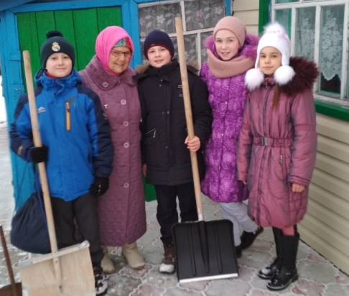
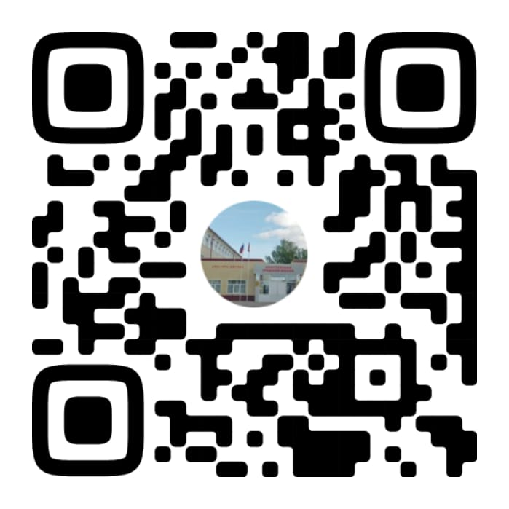
Ожидаемые результаты воспитательной практики
-Воспитание высоконравственной личности, приближенной к модели выпускника;
-развитие индивидуальных способностей каждого школьника с учетом его возможностей через возможность широкого выбора внеурочной занятости;
--приобретение учащимися в результате целенаправленной работы по организации тимуровского движения таких духовно-нравственных качеств, как милосердие, терпимость, сострадание, трудолюбие, чувство долга и ответственности.
-пополнение интересов, учащихся социально значимым содержанием, основанным на опыте поколений.
-приобщение к культуре, традициям, общечеловеческим ценностям своего народа.
Ресурсы
https://edu.tatar.ru/apastovo/sch
https://vk.com/club212286563

